Slide 1




2.1网络应用体系结构
主讲人：韩欣洋

Slide 2




网络应用的定义
网络应用的特点
CONTENTS
网络应用的体系结构

Slide 3





什么是网络应用？
网络应用程序是一种使用网页浏览器在互联网或企业内部网上操作的应用软件。是一种以网页语言（例如HTML、JavaScript、Java等编程语言）撰写的应用程序，需要通过浏览器来运行。

Slide 4






常见的网络应用

Slide 5
网络应用与单机应用的本质性区别
1、 使用范围不同：
单机应用是在单台电脑上运行的软件，无法联网，不能通过网络等介质转偷数据共享，适合单用户使用。而网络版软件因为加入网络互连，可以在不同设备间进行信息交流，适合公司或企业内部使用。
2、 数据保存不同：
网络版软件为用户提供一个客户端的软件，供用户下载，用户在下载安装后就可以通过该软件工作，而不需要到现场。所有的数据传输是通过网络完成的。而单机版软件的数据则保存在本地安装的设备上，数据具有独立性，而无法进行数据交流。

Slide 6
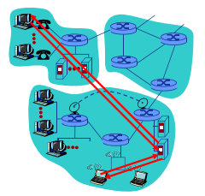
网络应用体系结构——C/S
1.客户机/服务器结构(Client-Sever,C/S)
工作方式：客户机向服务器请求服务，服务器将服务完后的结果再反馈给客户机。典型网络应用：web，游戏(LOL,原神等)
a.对服务器的要求：
需要7*24小时，全天候提供服务
要提供永久性可访问的地址/域名
利用大量服务器实现可扩展性
b.对客户机的要求：
能够与服务器通信，使用服务器提供的服务
可以间歇性接入网络
可以使用动态IP
不会与其它客户机直接通信

Slide 7
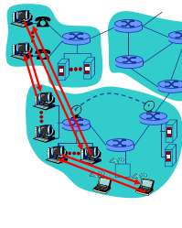
网络应用体系结构——P2P
在P2P结构中：
没有永远在线的服务器
任意端系统/节点之间可以直接通讯
节点可以间歇性接入网络
节点也可以改变IP地址
*举例：文件共享服务
与C/S相比有哪些优点？哪些缺点？
优点：高度可伸缩性
缺点：结构复杂，难于管理

Slide 8
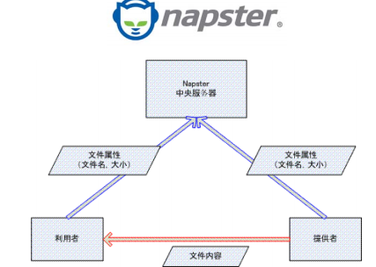
网络应用体系结构——混合结构
如何混合？
由于P2P难于管理，那我们可以混入C/S的集中管理。但是C/S中服务器压力过大，因此我们可以混入P2P结构为其减轻负担。
典例：Napster
（Napster是一款可以在网络中下载自己想要的MP3文件的软件。它同时能够让自己的机器也成为一台服务器，为其它用户提供下载。）
文件传输使用P2P结构
文件搜索采用C/S结构——集中式
1.每个节点向中央服务器登记自己的内容.
2.每个节点向中央服务器提交查询请求，查找感兴趣的内容

Slide 9
2.2 网络应用通信原理
主讲人：司硕

Slide 10

网络应用的基础：进程间通信
进程：主机上运行的程序
同一主机上运行的进程之间如何通信？
进程间通信机制
操作系统提供
不同主机上运行的进程间如何通信？
消息交换
采用P2P架构的应用是否存在客户机进程/服务器进程之分？

Slide 11
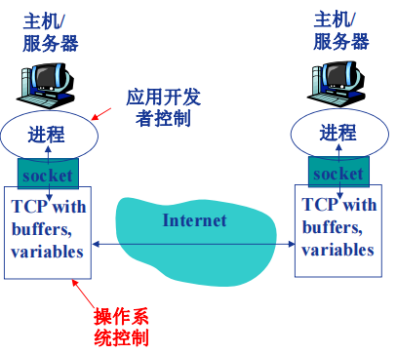
网络应用的基础：进程间通信
套接字：Socket
·进程间通信利用socket发送/接收消息实现
·类比于寄信：
发送方将消息送到门外邮箱
发送方依赖传输基础设施将消息传到
接收方所在主机，并送到接收方的门外
接收方从门外获取消息
·传输基础设施向进程提供API
传输协议的选择
参数的设置

Slide 12
网络应用的基础：进程间通信
如何寻址进程？
不同主机上的进程间通信，每个进程必须拥有标识符
进程的标识符：IP地址 + 端口号
IP地址：能够唯一标识主机的量
端口号（Port number）：为主机上每个需要通信的进程分配一个端口号

Slide 13
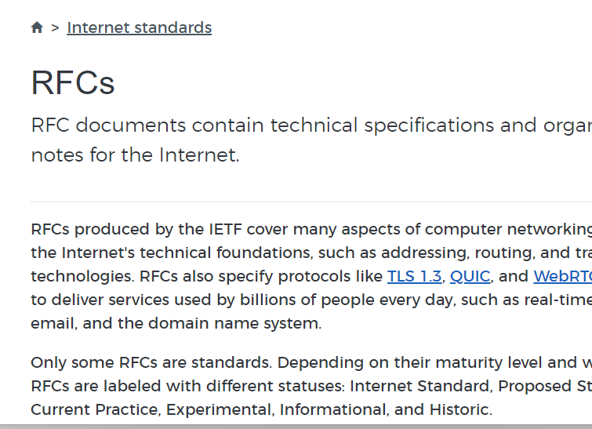
网络应用的基础：进程间通信
应用层协议
网络应用需遵循应用层协议
公开协议
由RFC(Request for Comments)定义
允许互操作
HTTP，SMTP......
私有协议
多数P2P文件共享应用

Slide 14
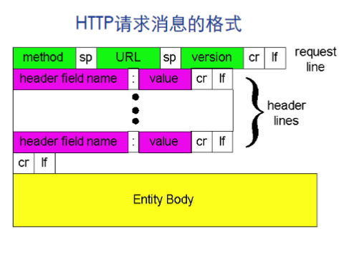
网络应用的基础：进程间通信
消息的类型(type)
请求消息
响应消息
消息的语法(syntax)/格式
消息中有哪些字段(field)
每个字段如何描述
字段的语义(semantics)
字段中信息的含义
规则(rules)
进程何时发送/响应信息
进程何时发送/响应信息

Slide 15
网络应用的需求与传输层服务
网络应用对传输服务的需求
数据丢失(data loss)/可靠性(reliablity)
某些网络应用能够容忍一定的数据丢失
某些网络应用要求100%可靠的传输数据
时间延迟(delay)
某些应用只有在延迟足够低时才有效
带宽(bandwidth)
某些应用只有在带宽达到最低要求时才有效
某些应用能够适应任何带宽

Slide 16
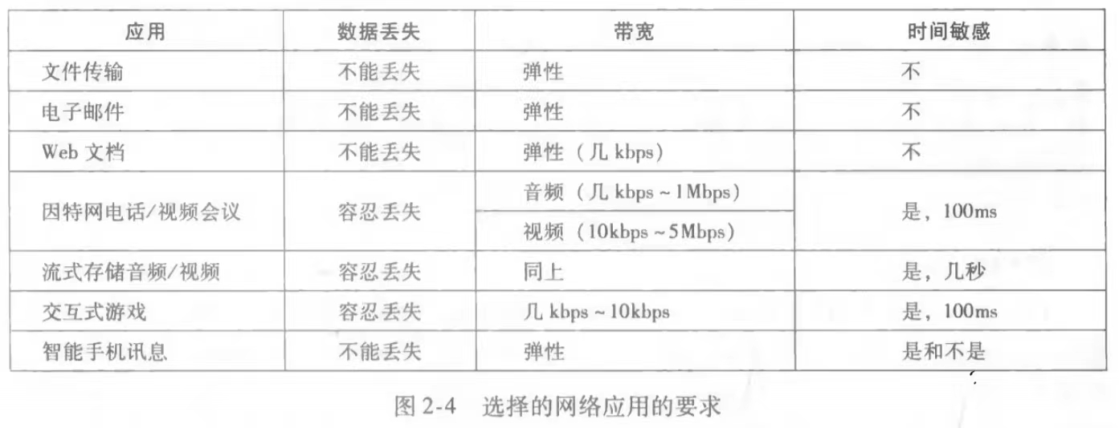
网络应用的需求与传输层服务

Slide 17
网络应用的需求与传输层服务
Internet提供的运输服务
TCP
UDP
·面向连接
·可靠的运输
·流量控制
·拥塞控制
·不提供时间/延迟保障
·不提供最小带宽保障
·无连接
·不可靠的数据传输
·不提供
可靠性保障
流量控制
拥塞控制
延迟保障
带宽保障

Slide 18
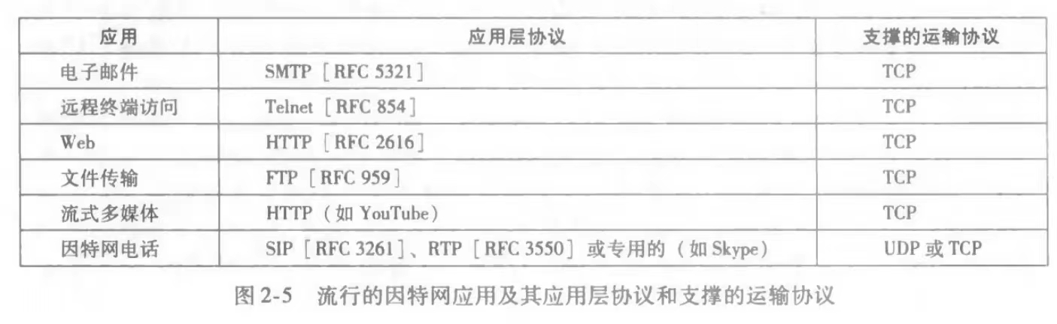
网络应用的需求与传输层服务

Slide 19
2.3 web 应用
主讲人：陈锡聪

Slide 20
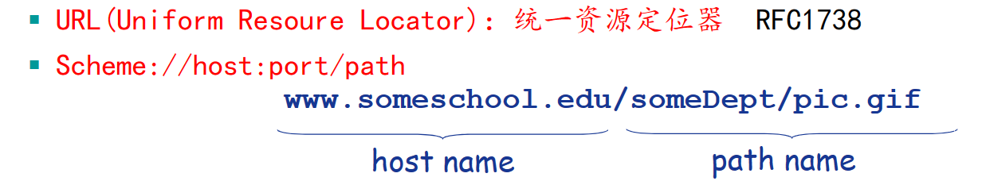
Web的构成
Web由网页和网页间的互相连接构成
网页包含多个对象
（对象可指HTML文件、图片、视频文件等）
每个网页包含基本HTML文件，包含对其他对象引用的链接
关于对象的寻址：

Slide 21
HTTP协议概述
万维网遵循HTTP协议，采取C/S结构
C/S结构：
客户端：具有请求、接收、展示web对象的功能
服务器：具有响应客户端请求、发送对象的功能
HTTP协议使用TCP传输服务
HTTP协议是一个无状态协议
服务器不维护任何有关客户端过去发送的请求
为什么采用无状态协议？

Slide 22
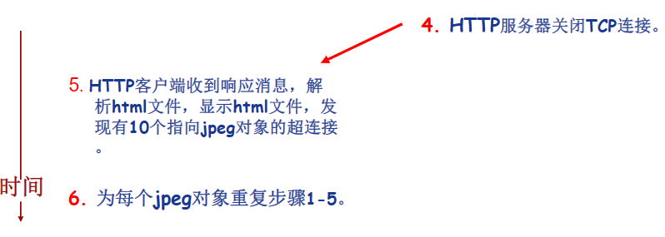
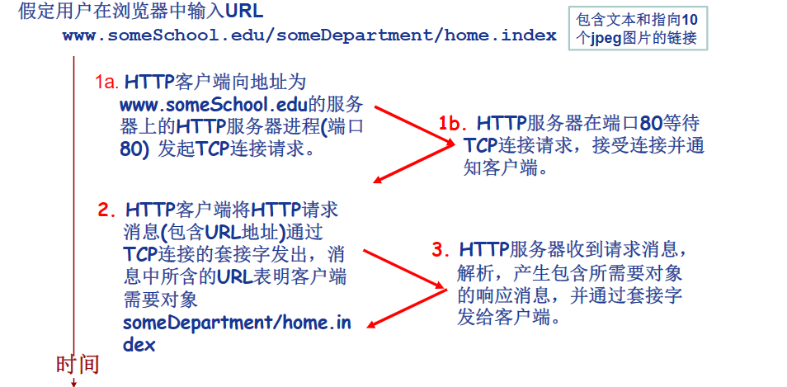
HTTP连接类型
持久性连接和非持久性连接
非持久性连接：每个TCP连接只能传输一个对象，之后关闭连接。
非持久性连接案例：
非持久性连接的时间？
1.发起：1rtt 2.发送请求消息到前几个字节到达：1rtt 3.文件传输时间
Total=2rtt+sometime

Slide 23
HTTP连接类型
持久性连接和非持久性连接
持久性连接：每个TCP可以传输多个对象
无流水的持久性连接：客户端只有收到前一个响应后才发送新请求。
每个对象耗时：1rtt
流水机制的持久性连接：客户端只要遇到一个引用对象就尽快发送请求。
整个10个对象的耗时：1rtt

Slide 24
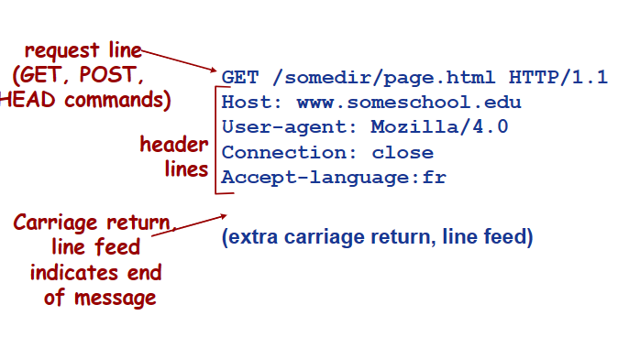
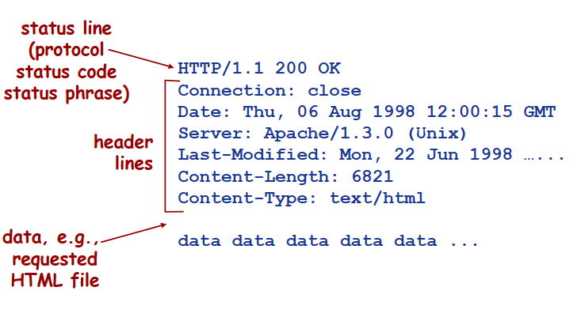
HTTP消息格式
POST 方法（通常填写表格）
GET方法（输入信息通过request行的URL字段上传）
请求消息和响应消息
请求消息
响应消息
如何上传请求消息？

Slide 25
cookie 技术
某些网站为了辨别用户身份、进行session跟踪而储存在用户本地终端上的数据。
Cookie 的组件
1.HTTP响应消息的cookie头部行
2.HTTP请求消息的cookie头部行
3.浏览器管理的客户端主机上的cookie文件
4.web服务器的后台数据库

Slide 26
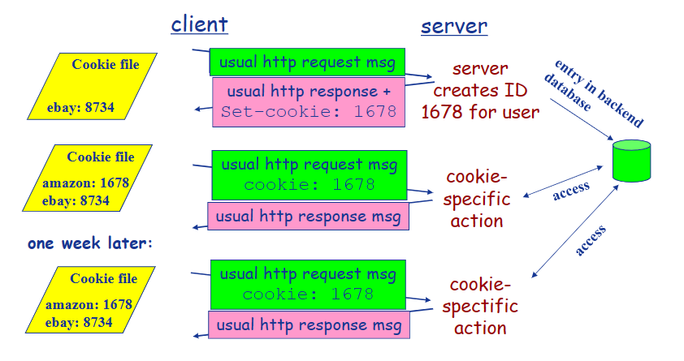
Cookie 技术
Cookie技术的原理：
Cookie技术的优势和缺点？

Slide 27
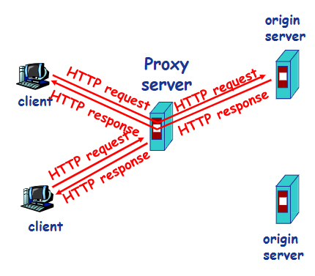
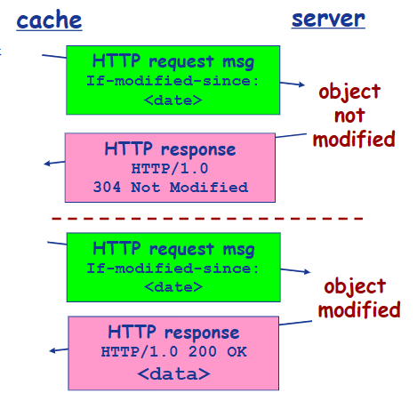
Web缓存技术
在不访问服务器的前提下实现HTTP请求
Web缓存技术的原理
Web缓存技术的问题
能否保证缓存服务器中的信息版本与原始服务器一致？
（比如新闻的时效性）
利用条件性GET

Slide 28
2.4 Email应用
主讲人：秦浩伦

Slide 29

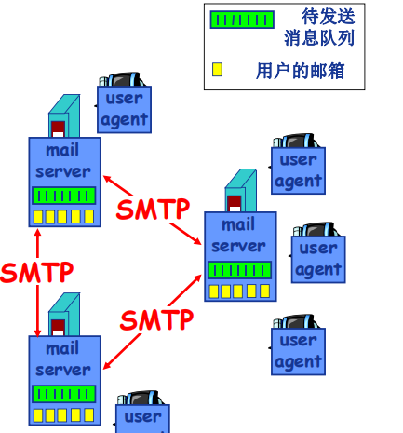
Email应用的构成
邮件客户端
关键词
1
读、写Email消息,与服务器交互，收、发Email消息.
例如Outlook, Foxmail, Thunderbird等，和web客户端（QQ，163）
2
邮件服务器
邮箱：存储发给该用户的Email
消息队列(message queue)：存储等待发
送的Email
Email属于异步应用
3
SMTP协议(Simple Mail Transfer Protocol)
邮件服务器之间传递消息所使用的协议

Slide 30
SMTP协议: RFC 2821
RFC的字面意思是request for comments，即请求协议，基本的因特网通讯协定都有在RFC文件内详细说明。
对比HTTP
RFC
SMTP
关键词
HTTP: 拉式(pull) SMTP: 退式(push)
都使用命令/响应交互模式
命令和状态代码都是ASCII
码
HTTP: 每个对象封装在独立的响应消息中
SMTP: 多个对象在由多个部分构成的消息中发送
使用TCP进行email消息的可靠传输，使用命令/响应交互模式
Email消息只能包含7位ASCII码。
SMTP服务器利用CRLF.CRLF
确定消息的结束。

Slide 31
SMTP交互示例
S: 220 hamburger.edu
C: HELO crepes.fr
S: 250 Hello crepes.fr, pleased to meet you
C: MAIL FROM: <alice@crepes.fr>
S: 250 alice@crepes.fr... Sender ok
C: RCPT TO: <bob@hamburger.edu>
S: 250 bob@hamburger.edu ... Recipient ok
C: DATA
S: 354 Enter mail, end with "." on a line by itself
C: Do you like ketchup?
C: How about pickles?
C: .
S: 250 Message accepted for delivery
C: QUIT
S: 221 hamburger.edu closing connection
握手
消息的传输
关闭

Slide 32
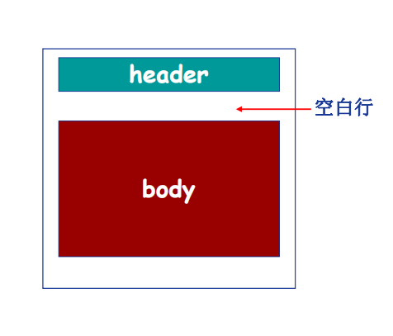
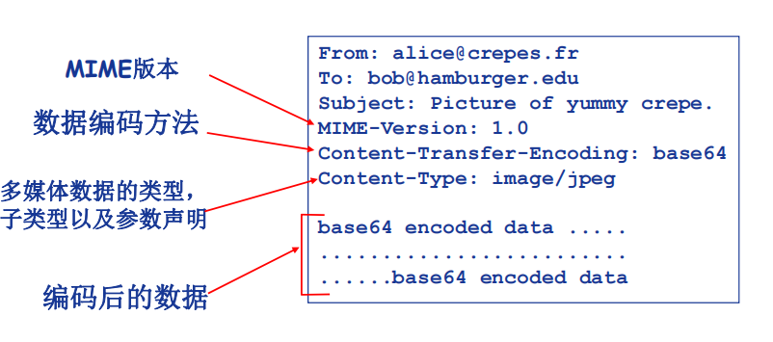
Email信息格式
SMTP：email消息的传输/交换协议
而文本消息格式标准被包括在：RFC 822
头部行(header)：To，From，Subject
消息体(body)：只能是ASCII字符
那么如何传输多媒体文件呢？
MIME：多媒体邮件扩展 RFC 2045, 2056
通过在邮件头部增加额外的行
以声明MIME的内容类型

Slide 33

邮件访问协议：从服务器获取邮件
IMAP: Internet Mail Access Protocol [RFC 1730]
POP: Post Office Protocol [RFC 1939]
HTTP：163, QQ Mail等
认证/授权(客户端服务器)和下载
更多功能，更加复杂，能够操纵服务器上存储的消息

Slide 34
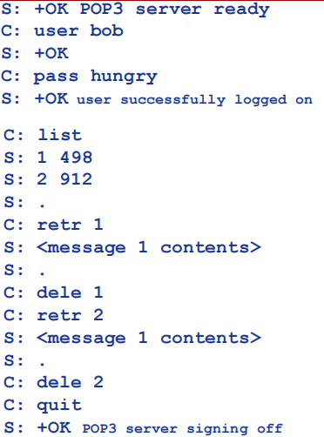
POP示例
认证过程：
客户端命令
• User：声明用户名
• Pass: 声明密码
服务器响应
• +OK
• -ERR
事务阶段
▪ List：列出消息数
量
▪ Retr：用编号获取消息
▪ Dele: 删除消息
▪ Quit

Slide 35
POP与IMAX
POP：
“下载并删除”模式：
用户如果换了客户端软件，无法重读该邮件
“下载并保持”模式：
不同客户端都可以保留消息的拷贝
POP3是无状态协议
IMAX：
所有消息统一保存在一个地方：服务器
允许用户利用文件夹组织消息
IMAP支持跨会话(Session)的用户状态:
文件夹的名字
文件夹与消息ID之间的映射等
也就是说，能够操控服务器上的信息
IMAX是有状态协议
POP3具有下载与离线查看的优点，而IMAX在客户端处于脱机状态后容易无法查看上次打开的邮件内容
POP对企业网络的负担较为集中，在开机后短时间内下载所有邮件
POP的离线阅读导致其安全性受到威胁，下载邮件后任何此电脑用户都可以阅读。而IMAX需要先连接到服务器上，即必须通过身份验证，
IMAX对企业网络的负担较为分散

Slide 36
2.5 DNS（域名解析系统）
主讲人：李卓凌

Slide 37
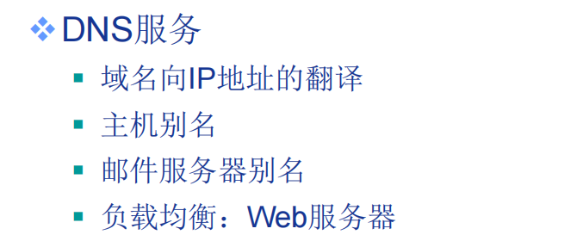
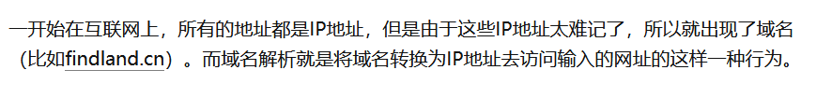
DNS服务
Ipv4协议：地址总长度为32位
负载均衡的原理就是我们针对同一个域名设置多条A记录，指向不同的IP地址。当用户访问时，DNS服务器就会根据权重或者地理位置为用户返回不同的IP。这样就实现了对访问流量的分摊，既减轻了单个服务器的负载压力，也提升了用户的访问速度。

Slide 38
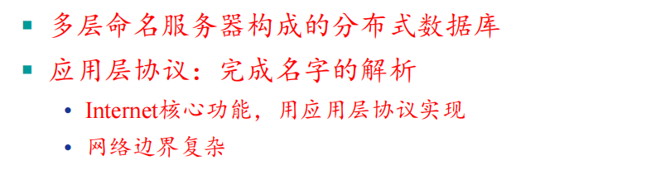
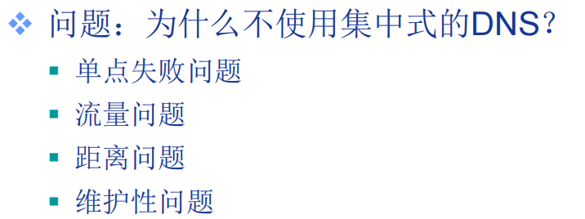
定义

Slide 39
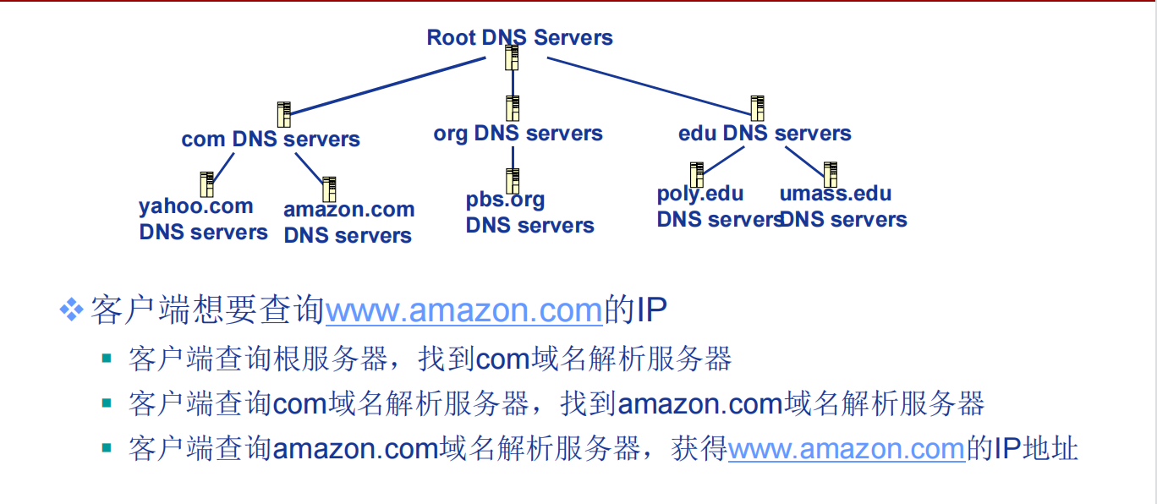
分布式

Slide 40
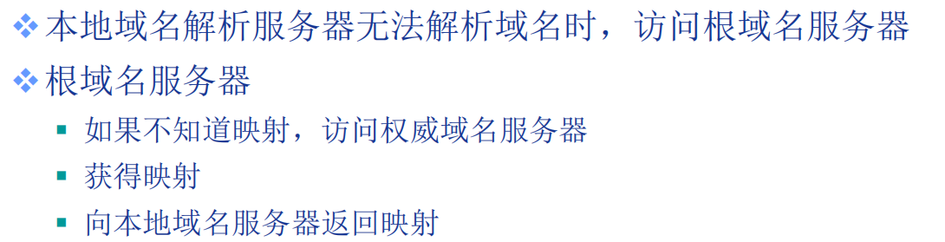
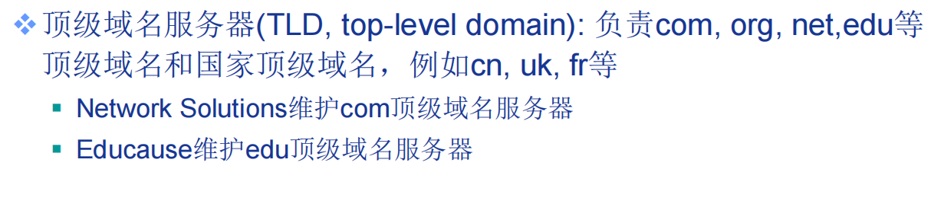
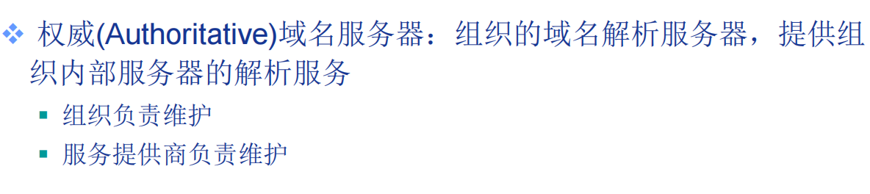
分布式
（13个）

Slide 41
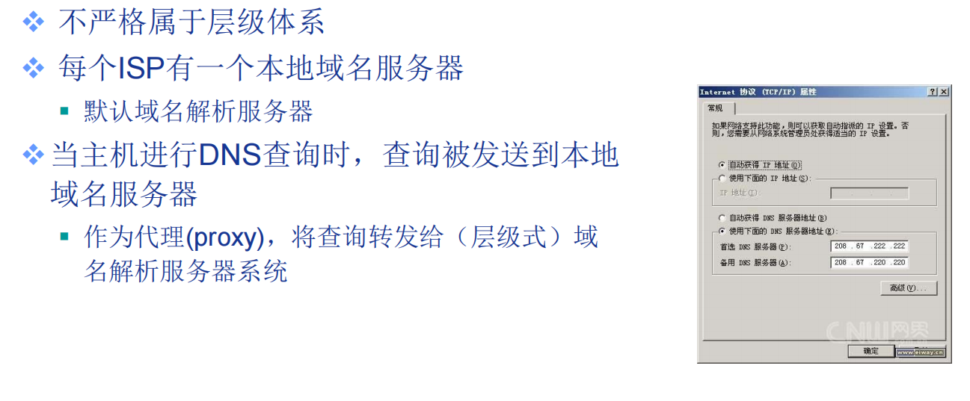
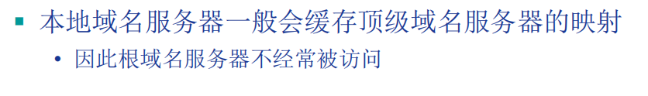
本地域名解析服务器

Slide 42
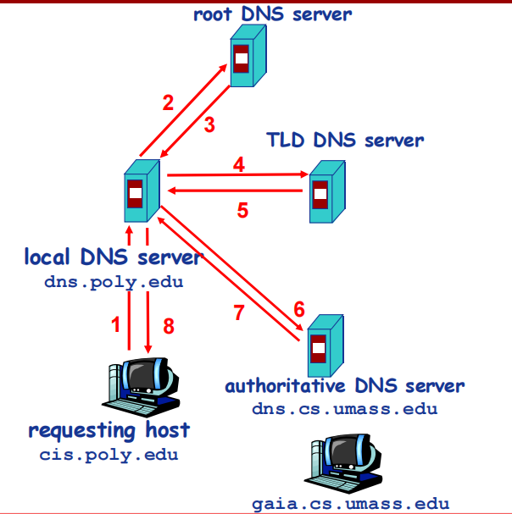
查询方式（迭代）

Slide 43
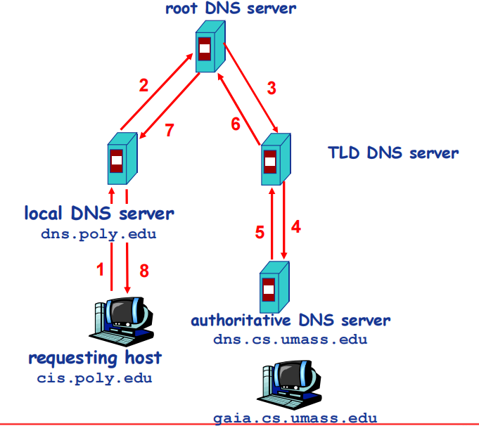
查询方式（递归）

Slide 44
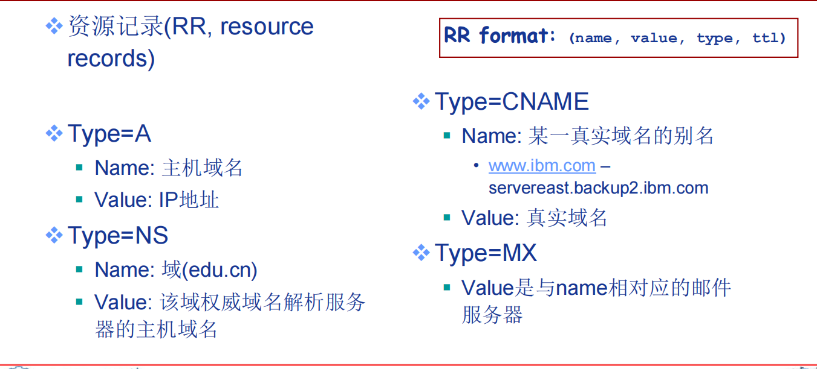
DNS记录
Class：对于internet 值为IN

Slide 45
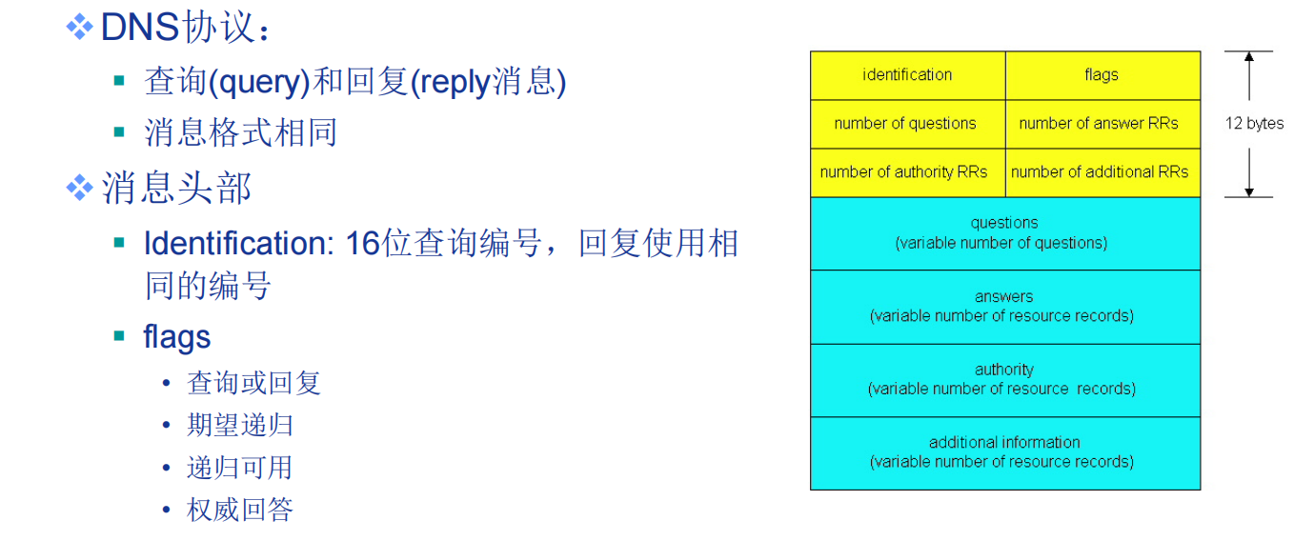
DNS协议

Slide 46
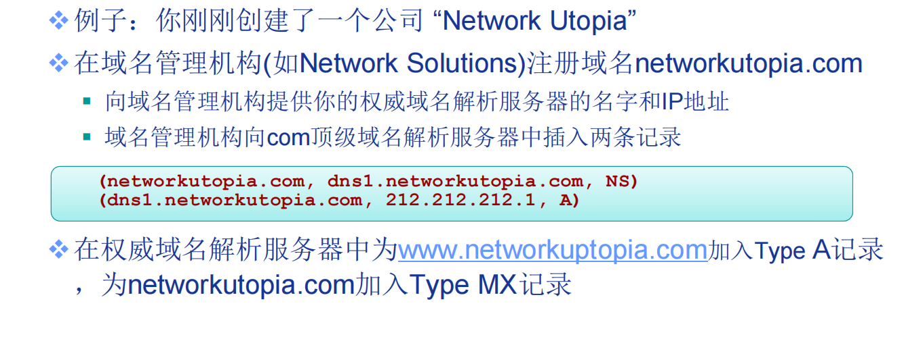
注册域名

Slide 47
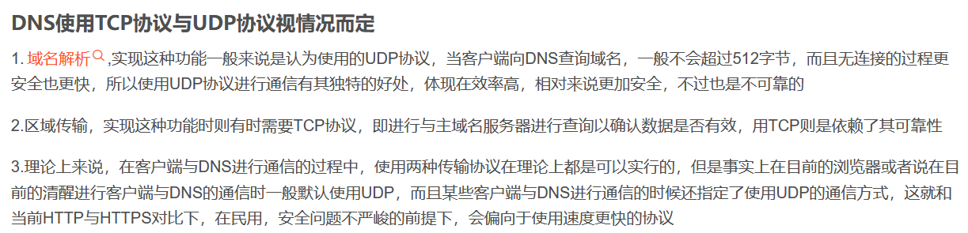
思考
我国早在03至04年就已经镜像了全球的根服务器。通俗地讲，就是中国把所有互联网服务器的数据都抄了一份。这样，我们在访问世界网络时，可以使用自己服务器，并不需要通过美国的服务器！中国于2013年联合日本和美国相关运营机构和专业人士发起“雪人计划”，提出以IPv6为基础、面向新兴应用、自主可控的一整套根服务器解决方案和技术体系。“雪人计划”于2016年在美国、日本、印度、俄罗斯、德国、法国等全球16个国家完成25台IPv6根服务器架设（总3台主根），其中1台主根和3台辅根部署在中国。为我国网络安全提供了强大的保障！！

